Slide 1

有关读书的名言警句
书山有路勤为径，学海无涯苦作舟。
读书使人心明眼亮。
书是人类进步的阶梯。
书犹药也，善读之可以医愚。
书籍是全人类的营养品。
少壮不努力，老大徒伤悲。
莫等闲，白了少年头，空悲切。
读书破万卷，下笔如有神。

Slide 2

苏教版 六年级 语文 下册 第三组
读书要有选择

Slide 3

读一本好书，就是在和高尚的人说话。
——歌德

Slide 4
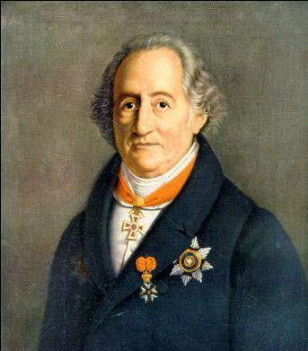
歌德

Slide 5
歌德出生于1794年2月28日，逝世于1832年3月22
日，家境富裕，从小受文学熏陶，然而兴趣却是多方
面的；他除了有诗歌、戏剧和小说等创作外，还是一
位科学家，在解剖学和植物学方面都有一定的成就，
但他的主要精力还是放在写作上。他对世界文学宝库
的巨大贡献，使他成为世界文化名人，每年逢他的生
日，各国文艺界都举行纪念活动。

Slide 6
《浮士德》是歌德的一部代表作，他写这部巨
著，前后曾用了60年之久。是一部现实主义和浪漫
主义结合得十分完好的诗剧。长篇小说《少年维特
之烦恼》，是世界文学宝库中的一粒小珍珠，曾为
不同国度不同民族的青年人而喜爱。明白这部小说
的创作缘由，会使人更加喜爱这部作品和他的作者。

Slide 7
检查自学情况：
1.给加点字注音。
先贤 聆听 陶冶 传记 教诲
(xián) (líng) (yě) (zhuàn) (huì)
2.理解词义。
因人而异：
日新月异：
征询:

Slide 8
自学课文指导：
采用“读——评——说”的方法，即：
“读”：读中理解课文讲了什么；
“评”：评议课文是怎样写的；
“说”：说说自己应该读哪些类型的书，以
后应该怎样选择读物。

Slide 9
“读”：读中理解讲了什么？
讲述了读书要有选择的道理 ，重点介绍了选择读物的类型和 选择的方法。

Slide 10
“评 ”：评议课文是怎样写的？
课文开篇点题，提出了对读物要认真选择
的观点 ；接着从四个方面来讲选择读物的类型
和如何选择读物；最后说明选择合适读物的好处。

Slide 11
“说”：说说自己应该读哪些类型的书？
优秀的文学作品
名人传记
科普类书籍
工具书
选择类型

Slide 12
“说”：说说自己以后应怎样选择读物？
自己的兴趣爱好
向老师或父母请教
征询同学的意见
选择方法

Slide 13
为什么读书要有选择？
只有读书有选择，才能在有限的
时间里去读更多的书，去获取更多的知
识，从而适应这个日新月异的社会。

Slide 14
写法指导：
如何做到观点鲜明，阐述严谨？
“读书要有选择”这一标题就明确揭示了中心，
同时又开篇点题，强调了“读书要有选择”的观点，立
意鲜明。第二自然段以提出问题作过渡，总领下文，
接着紧紧围绕标题，具体展开说明，这样条理清楚；
最后强调选择合适读物的益处。因此，要做到观点鲜
明，阐述严谨，首先要提出令人信服的观点，总领全
文。接着具体从几方面阐述这个观点，做到条理清楚、
分类说明。阐述观点可以用自己身边的事例等来印
证，这样才能令人信服。

Slide 15
小结：
《读书要有选择》这篇课文是一篇介绍选择合适读物的课文。内容浅显易懂，结构清晰有序，语言质朴亲切。告诉我们：我们小学生可以选择 、 、 ,还可以选择 。选择合适的读物是一种本领。掌握了这种本领，就能帮助我们掌握 ，去获取 。
优秀的文学作品
名人传记
科普类书籍
工具书
更多的知识
更多的信息

Slide 16
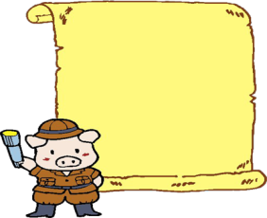
小故事
用诗做菜
有位厨师精通诗词，他做每一道菜，都能对应一句美的诗句。一位秀才故意出难题，给厨师两个鸡蛋，一些青菜，要他做几道菜，并且每道菜要表示一句古诗。厨师欣然接受，做了四道菜。第一道菜是两个熟蛋黄、几根青菜丝；第二道菜，把熟鸡蛋白切成小块，排成一字队形，下面铺了一张青菜叶子；第三道菜是清抄蛋白一撮；第四道菜，一碗清汤，上面漂着四只蛋壳。秀才见了，深表佩服。

Slide 17

练习：
（1）写出下列词的同义词。
故意（ ） 欣然（ ）
接受（ ） 佩服（ ）
成心
愉快
采纳
敬佩

Slide 18
（2）你知道这四道菜表示哪四句诗吗？
请你写一写。
（3）这首古诗的题目_______，作者是
_______朝的诗人__________.
两个黄丽鸣翠柳，
一行白鹭上青天。
窗含西岭千秋雪，
门泊东吴万里船。
杜甫
唐
《绝句》

Slide 19
再见！

